Slide 1
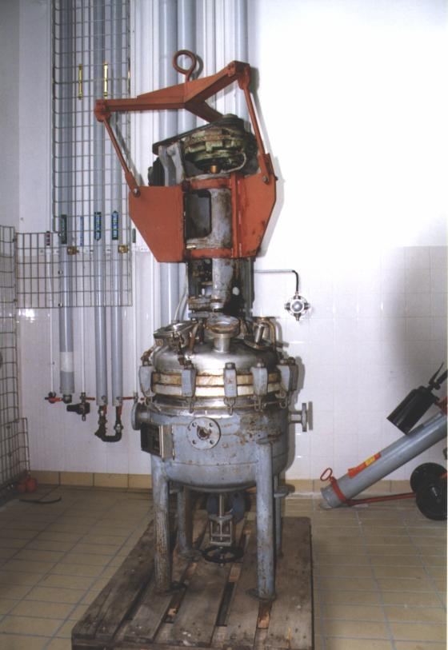
Réacteur discontinu parfaitement agité (ou réacteur fermé, ou réacteur batch) Partie 1: Bilan Matière

Slide 2
Modélisation d’un réacteur discontinu parfaitement agité
Exemple : A + 2 B ↔ P, réaction en phase liquide
A, B, P en solution dans eau ou solvant
t = 0 : C_{A}⁰, C_{B}⁰, C_{P}⁰
Ni entrée, ni sortie de matière:
Flux entrée = Flux Sortie = 0
V
Parfaitement agité
→ Vitesse r_{A} constante dans tout V
C_{A}, C_{B}, C_{P} varient avec t
→ r_{A} varie avec t → Δt = dt
t : C_{A}, C_{B}, C_{P} ?

Slide 3
Bilan matière dans un réacteur fermé
V entre
t et t +Δt
Equation générale pour le réactif A:
Nb de moles de A entrant dans ΔV pendant Δt
Nb de moles de A présentes dans ΔV au début de Δt
Nb de moles de A sortant de ΔV pendant Δt
Nb de moles de A présentes dans ΔV à la fin de Δt
Nb de moles de A transformées dans ΔV pendant Δt
+
=
+
+
[E]
[D]
[S]
[F]
[R]
Pour le réacteur discontinu parfaitement agité ΔV = V et Δt = dt
=
n_{A} (t+dt)
+
r_{A} V dt
n_{A}(t)
[D]
[F]
[R]

Slide 4
Equation de performance du RDPA
n_{A}(t) = n_{A}(t+dt) + r_{A} V dt
Avec le taux de conversion :
Quantité de A transformé
χ = ⎯⎯⎯⎯⎯⎯⎯⎯⎯⎯⎯⎯
Quantité de A initial
n_{A} = n_{A}⁰ (1- χ)
Le temps nécessaire à la réaction (pour passer de χ₀ à χ_{f}) ne dépend pas du volume du réacteur, mais des concentrations de départ et de fin et de la température

Slide 5
Exemple : A + 2 B ↔ P, réaction en phase liquide
Dans eau ou solvant
r_{A} = k C_{A} C_{B}² – k’ C_{P}
r_{A}: nb mol A transformées par unité de volume et de temps
C_{A}: concentration de A (Nb mol A/ volume)
En phase liquide, la variation de volume est négligeable

